Slide 1
Estado do Rio Grande do Sul Prefeitura Municipal de Maquiné/RS
Audiência Publica Lei de Diretrizes Orçamentários 2018

Slide 2
Audiência Pública
Art. 48 da Lei de Responsabilidade Fiscal
Art. 48. São instrumentos de transparência da gestão fiscal, aos quais será dada ampla divulgação, inclusive em meios eletrônicos de acesso público: os planos, orçamentos e leis de diretrizes orçamentárias; as prestações de contas e o respectivo parecer prévio; o Relatório Resumido da Execução Orçamentária e o Relatório de Gestão Fiscal; e as versões simplificadas desses documentos.

Slide 3
Lei de Diretrizes Orçamentárias
Peças do planejamento

Slide 4
Peças de Planejamento
PPA – Plano Plurianual, realizado a cada quatro anos. Trata das ações que o município realizará durante os próximos anos (2018 – 2021). É a peça macro do planejamento público;
LDO – Lei de Diretrizes Orçamentárias, realizada anualmente. Estabelece os parâmetros para o orçamento a ser elaborado e executado;
LOA – Lei Orçamentária Anual, realizada anualmente. Deve respeitar as ações estabelecidas no PPA e os parâmetros estabelecidos pela LDO. É a última peça do planejamento a ser elaborada;

Slide 6
Lei de Diretrizes Orçamentárias
Definição: A Lei de Diretrizes Orçamentárias tem a finalidade de orientar a elaboração do orçamento anual, adequando o mesmo às diretrizes e metas da administração pública.

Slide 7
Base Legal
Constituição Federal;
Lei Federal 4320/64;
Lei Complementar 101/2000 (Lei de Responsabilidade Fiscal);
Lei Orgânica do Município;
Instruções Normativas do Tribunal de Contas do Estado e da Secretaria do Tesouro Nacional

Slide 8
Objetivos da LDO
Estabelecer diretrizes, metas e prioridades da administração;
Orientar a elaboração da proposta orçamentária;
Compatibilizar as políticas, objetivos e metas previamente estabelecidas no PPA;
Adequação entre receitas e despesas

Slide 9
Metas Fiscais
LDO 2018

Slide 10
Anexos que compõem a LDO 2018
Metas anuais
Avaliação do cumprimento das metas fiscais do exercício anterior
Metas fiscais comparadas com as fixadas nos três exercícios anteriores
Evolução do patrimônio líquido
Origem e aplicação dos recursos obtidos com a alienação de ativos

Slide 11
Receita e despesas previdenciárias do RPPS
Projeção atuarial do RPPS
Margem de expansão das despesas obrigatórias de caráter continuado
Demonstrativo dos riscos fiscais e providências.

Slide 15
Receita x Despesa R$ 27.672.450,00

Slide 16
DÚVIDAS
SUGESTÕES

Slide 17
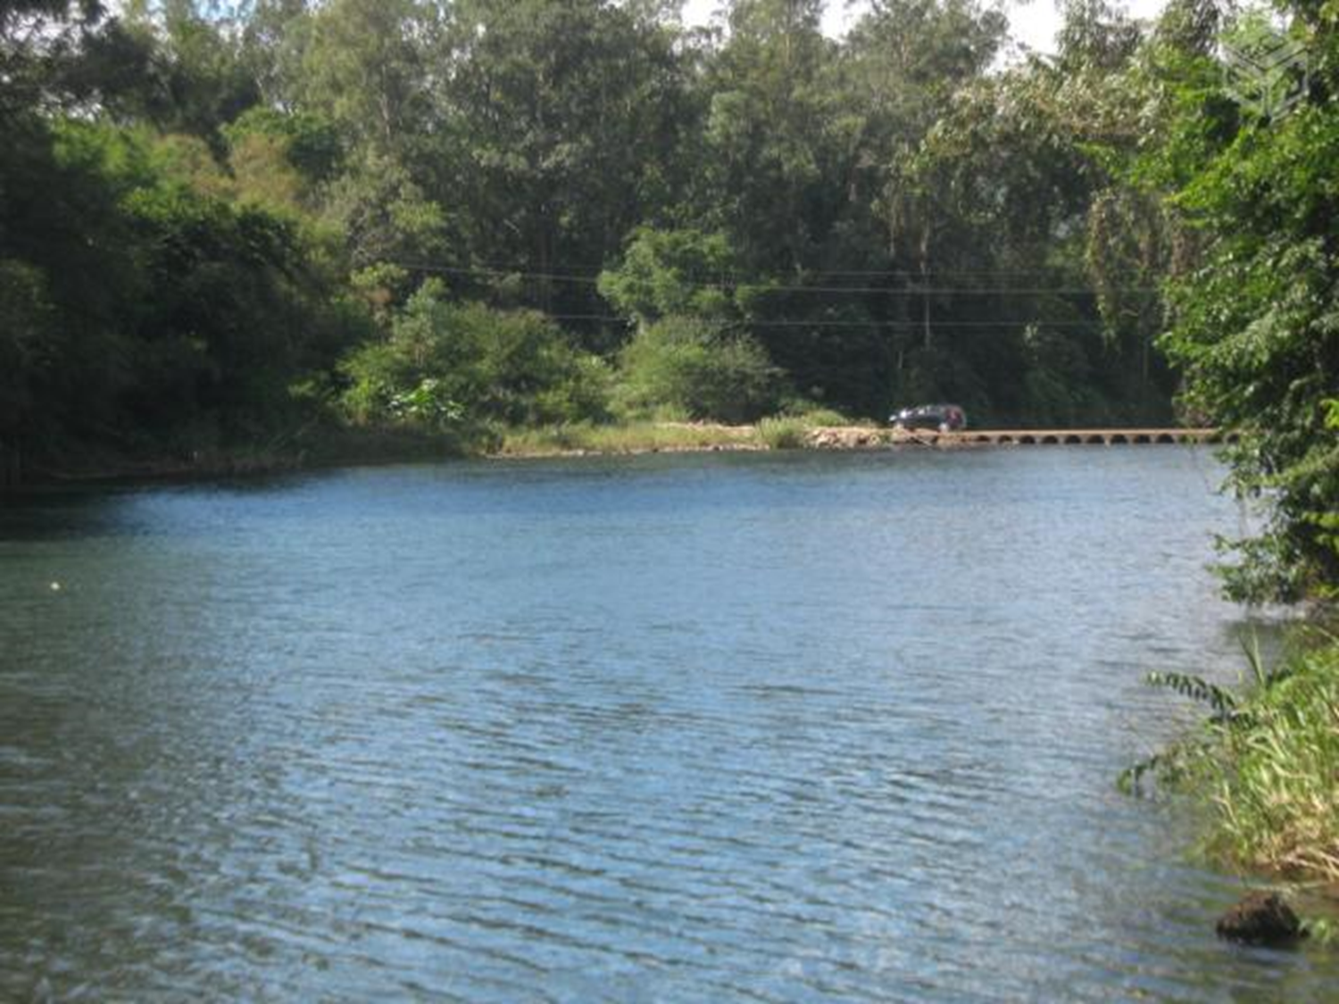
Agrademos a atenção!
Administração 2017 / 2020.
JOAO MARCOS BASSANI DOS SANTOS
Executivo Municipal

